Slide 1
BRÖHAN MUSEUM Berlino
Elena Cera, Dario De Cristofaro

Slide 2
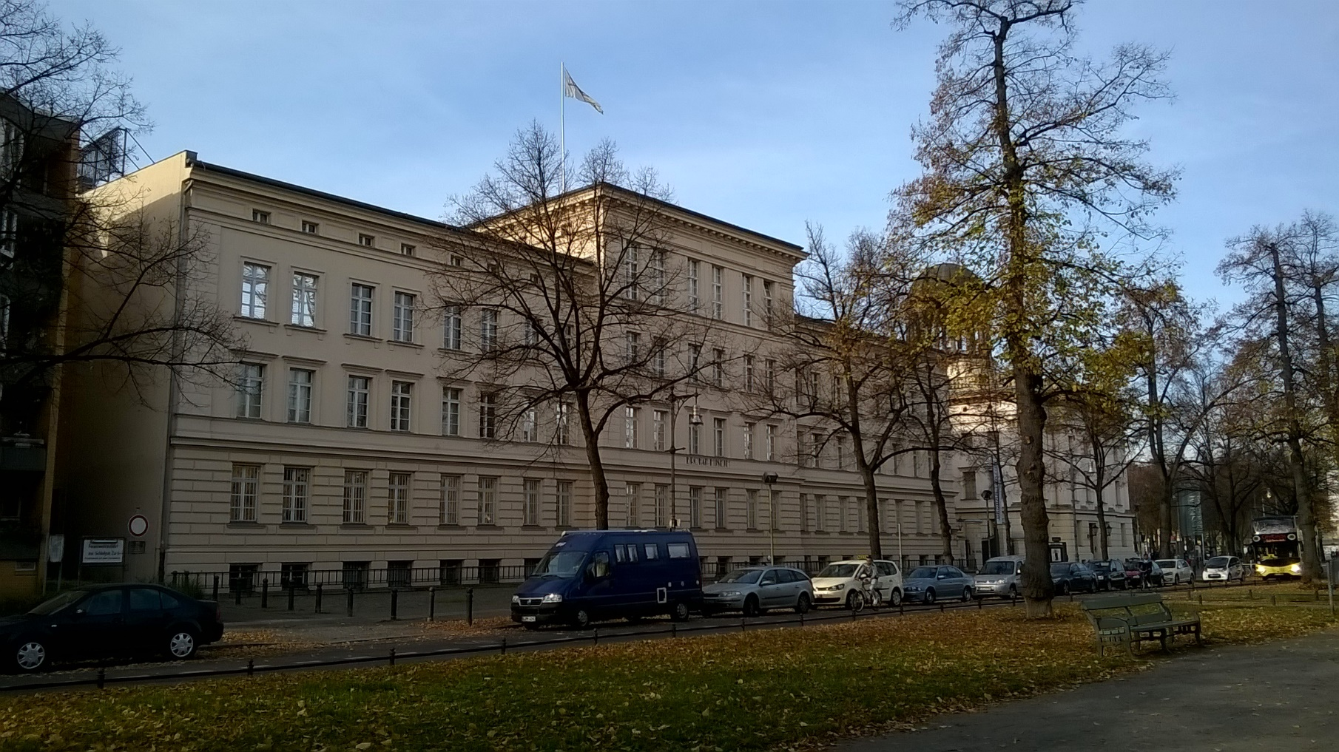
BRÖHAN MUSEUM
Bröhan-Museum (Landesmuseum für Jugendstil, Art Deco und Funktionalismus)
Elena Cera, Dario De Cristofaro
A.A 2015-2016
1889-1939

Slide 3
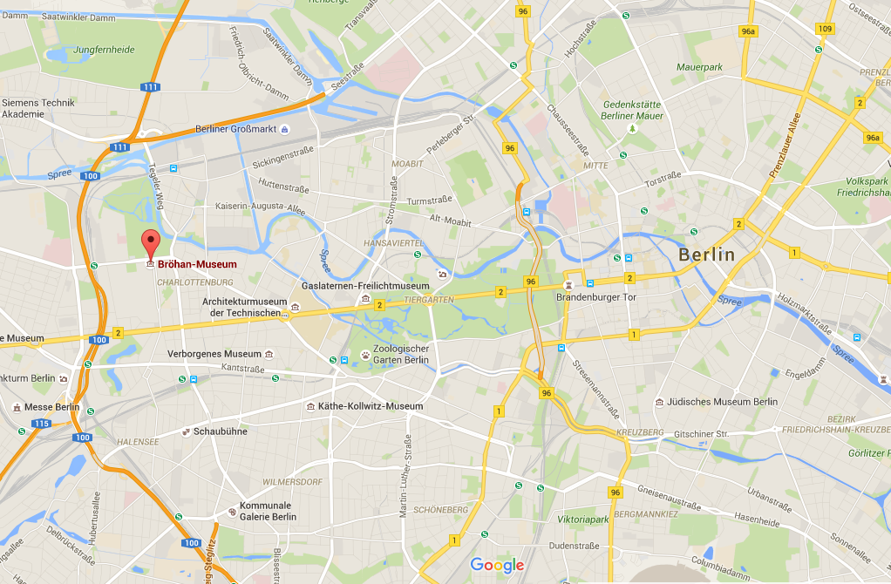
BRÖHAN MUSEUM
Elena Cera, Dario De Cristofaro
A.A 2015-2016
Bröhan-Museum, Schloßstraße 1a, 14059, Berlin.
Orari di apertura: da martedì a domenica, dalle 10:00 alle 18:00.
Prezzi: 8 euro intero; 5 euro ridotto.

Slide 4
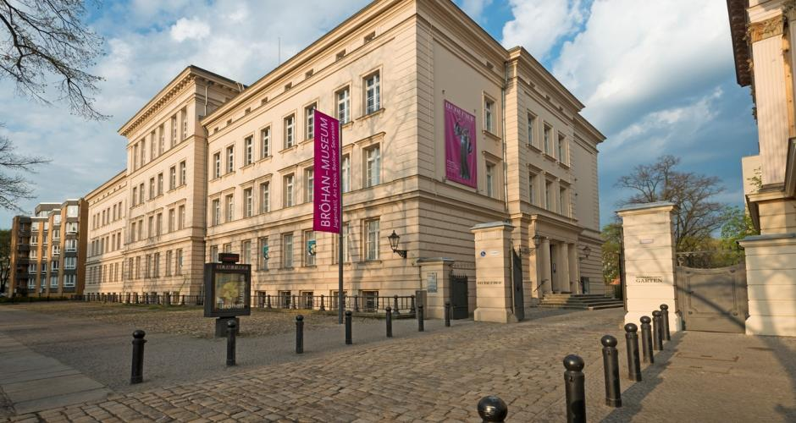
Karl Bröhan (1921-2000): dal 1965 a Berlino.
Prima collezione aperta al pubblico nel 1973 in un museo privato a Dahlem, nel 1981 donata allo Stato e da allora ospitata nella sede attuale. Dal 1994 museo statale.

Slide 5
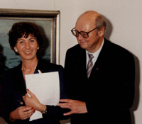
Karl Bröhan (1921-2000): direttore dal 1994 alla morte

Slide 7
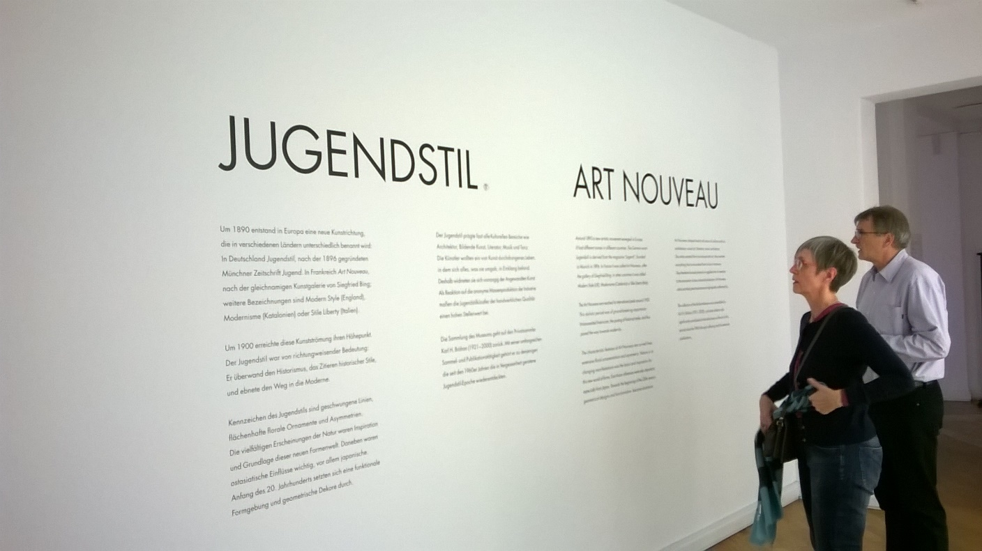
PIANO TERRA: Jugendstil

Slide 8
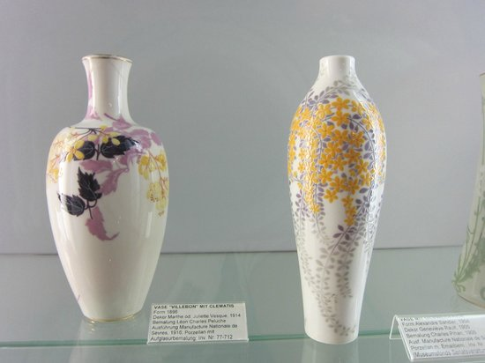
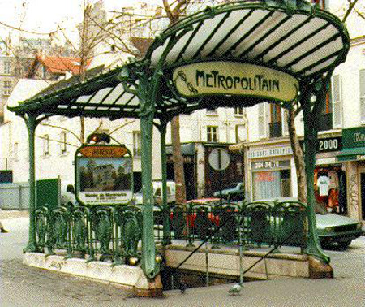
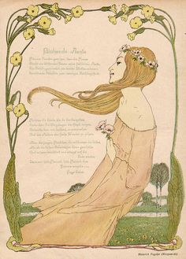
Art Nouveau, Liberty, Modern Style, Jugendstil

Slide 9
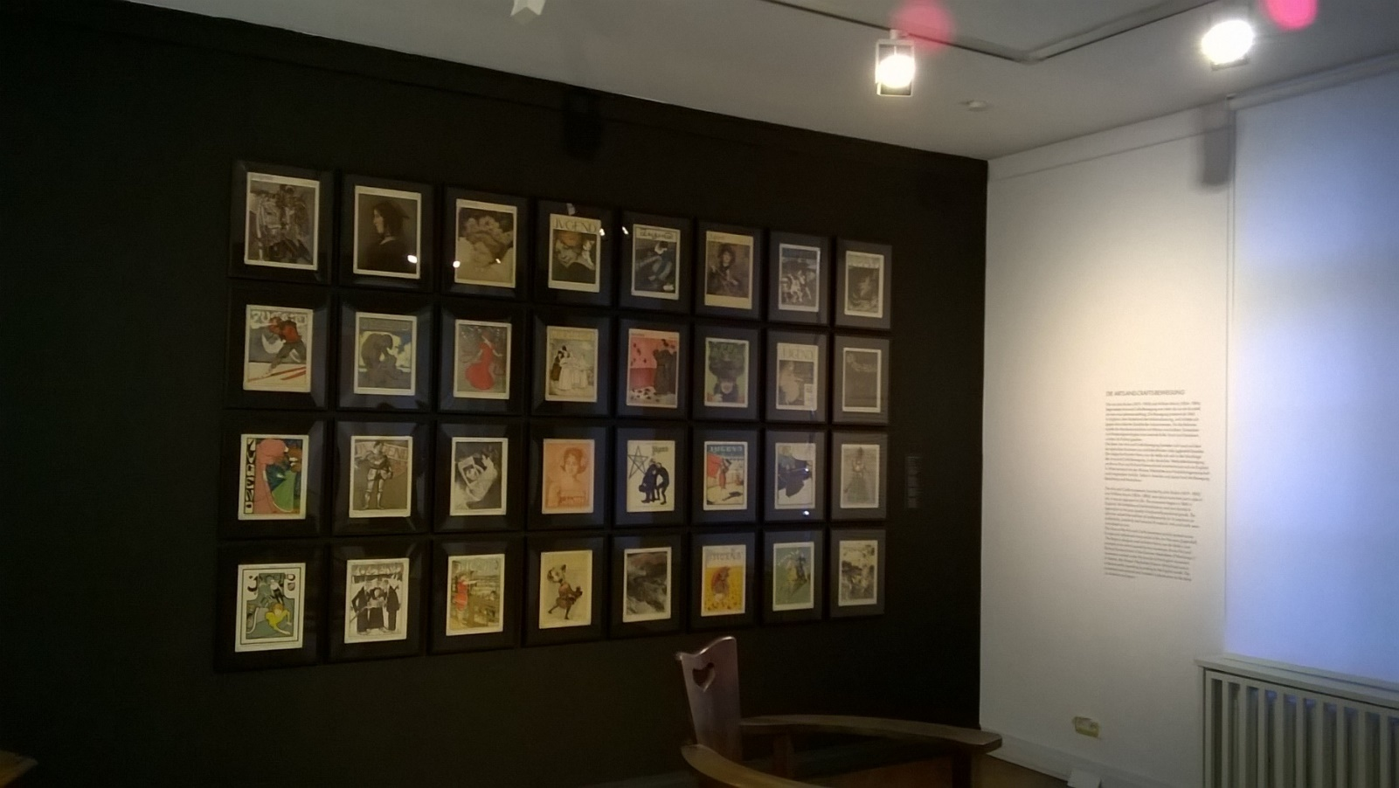
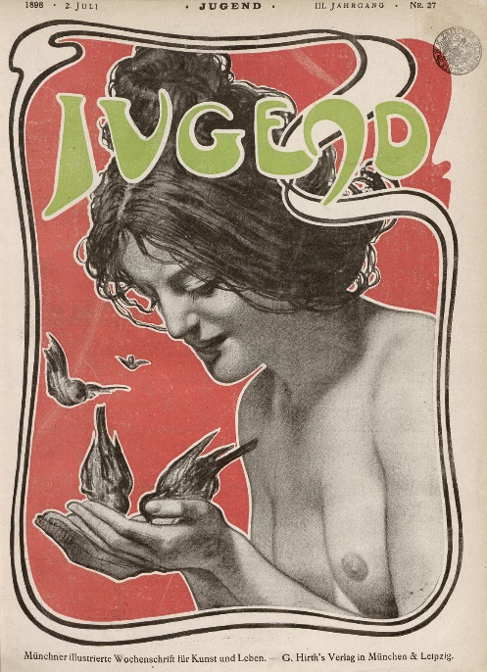
L’importanza delle riviste durante la Belle Époque

Slide 10
L’Esposizione Universale di Parigi, 1900

Slide 11
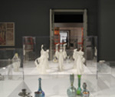
Rozenburg, vaso con iris, 1903
Porcellane di Sèvres

Slide 12
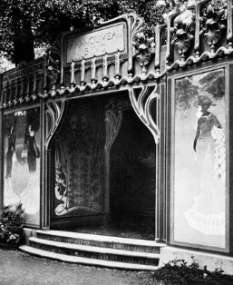
Art Nouveau Bing (1895): Siegfried Bing (1838-1905)
Sala da pranzo di Eugene Gaillard per Siegried Bing
Padiglione Bing a Parigi, 1900

Slide 13
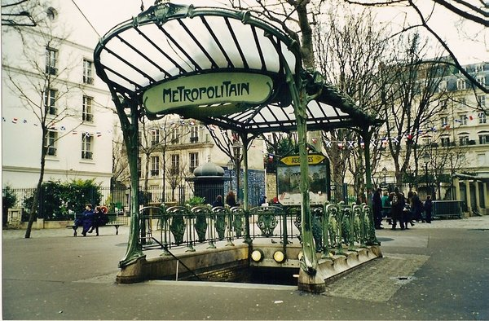
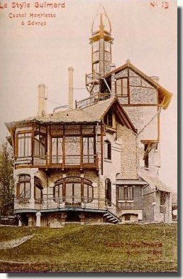
Hector Guimard (1867-1942)
Sala da pranzo dal castello Henriette, Sèvres, 1899-1903

Slide 14
La Maison Moderne (1899-1903): Julius Meyer-Graefe (1867-1935) e Henry van de Velde (1863-1957)
Van de Velde, sala da pranzo, 1895
Van de Velde, 1898

Slide 15
Wiener Werkstatte (1903-1932): Moser e Hoffmann

Slide 16
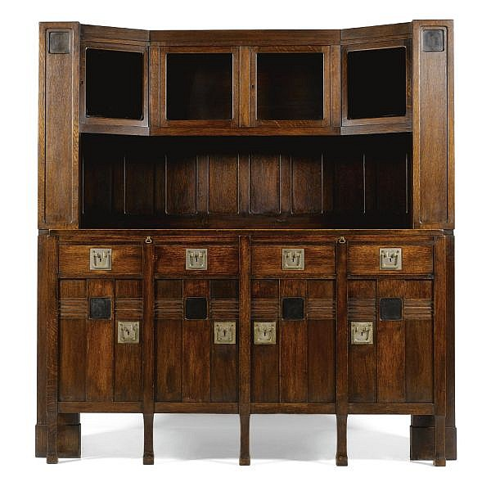
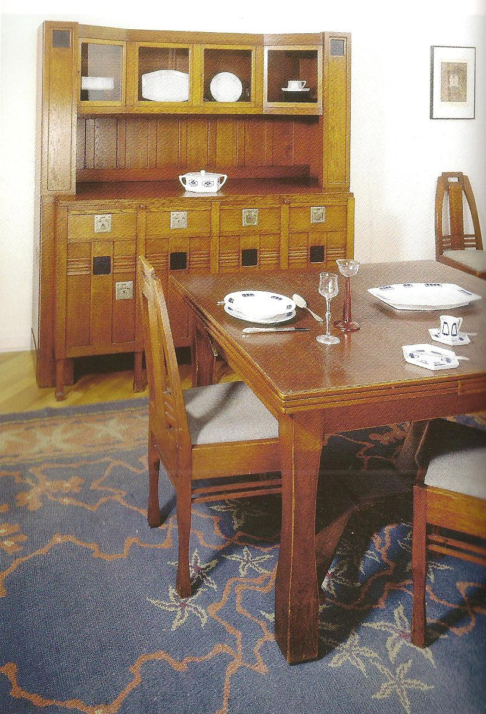
Peter Behrens (1868 – 1940)
e la Deutsche Werkbund
Arredamento della Wertheim-Zimmer, 1902, creata per la mostra Moderne Wohnungskunst di Berlino.

Slide 17
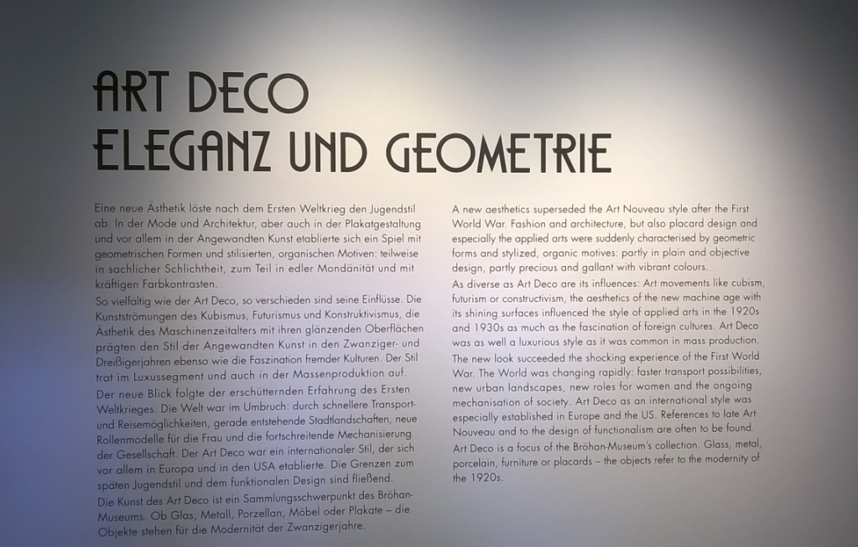
TERZO PIANO: Art Deco e Funzionalismo

Slide 18
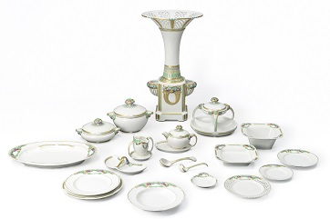
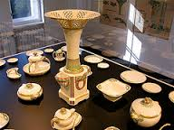
Servizio di Cerere, 1913,
Theo Schmuz-Baudiss
per la KPM

Slide 19
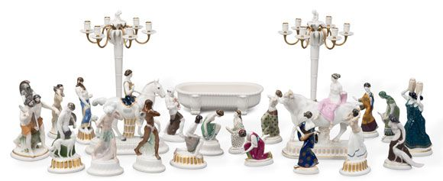
Corteo nuziale (Hochzeitszug), 1905 - 1915, Adolph Amberg

Slide 20
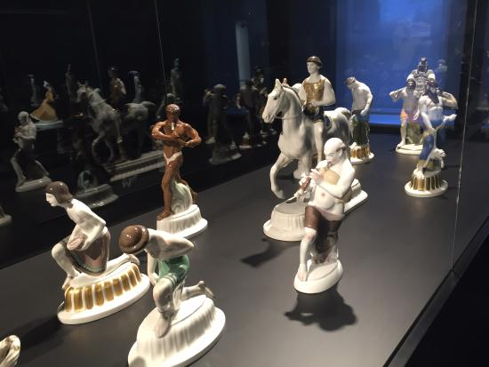
Medesimo allestimento per entrambe le sale: gli oggetti sono posti su di una piattaforma attorno a cui è possibile spostarsi.

Slide 21
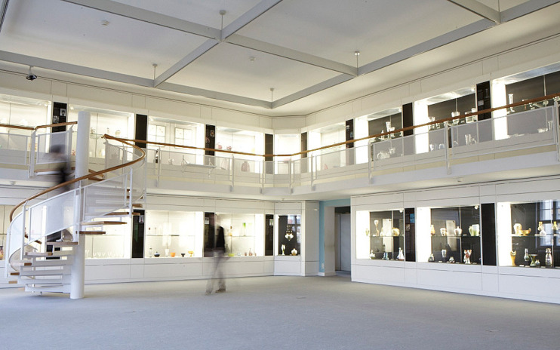
Salone centrale

Slide 22
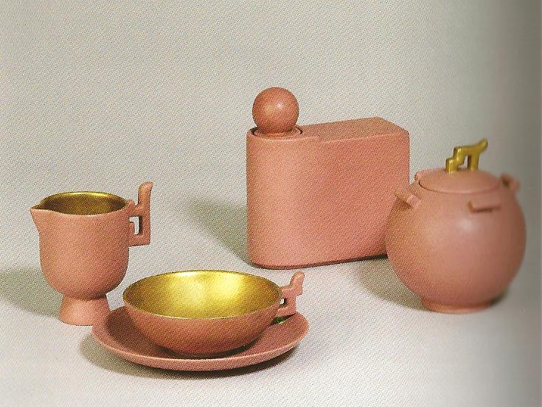
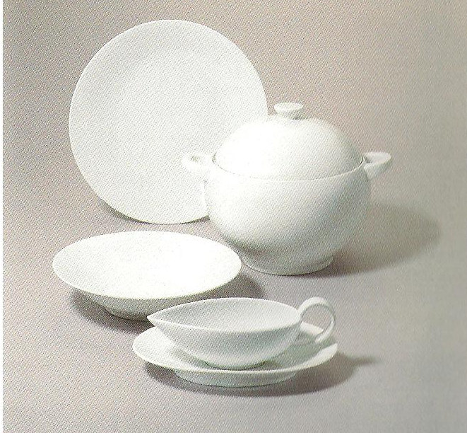
Servizio da tavola in porcellana, 1928, ambito ceco
Servizio da tè, 1925, Karlsruhe

Slide 23
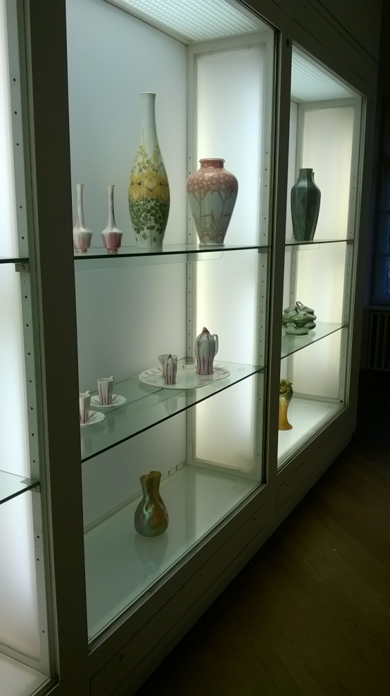
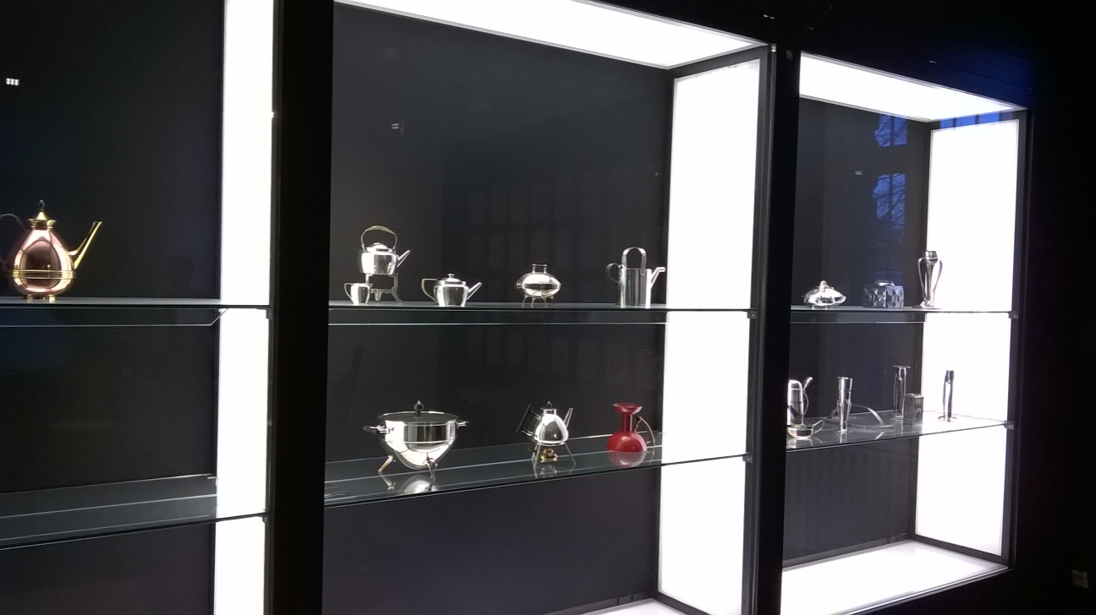
NOTE SULL’ALLESTIMENTO
VETRINE trasparenti con illuminazione proveniente da quattro lati

Slide 24
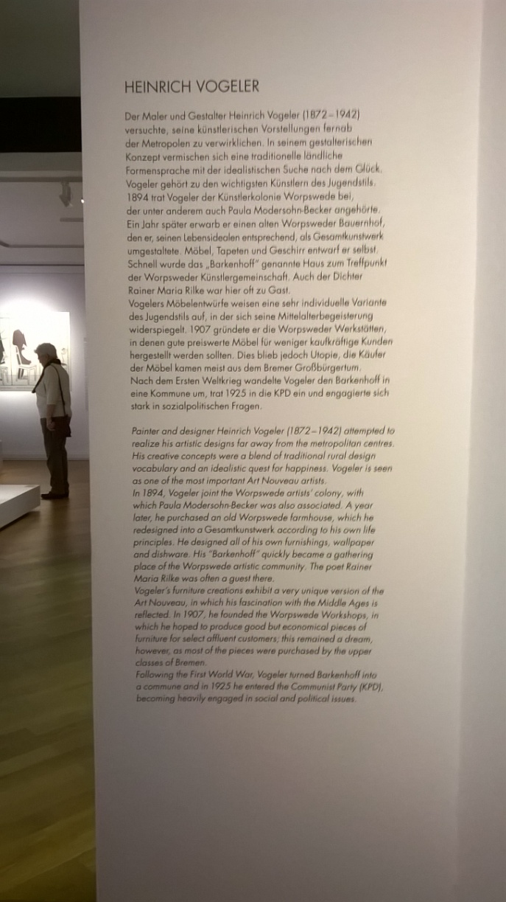
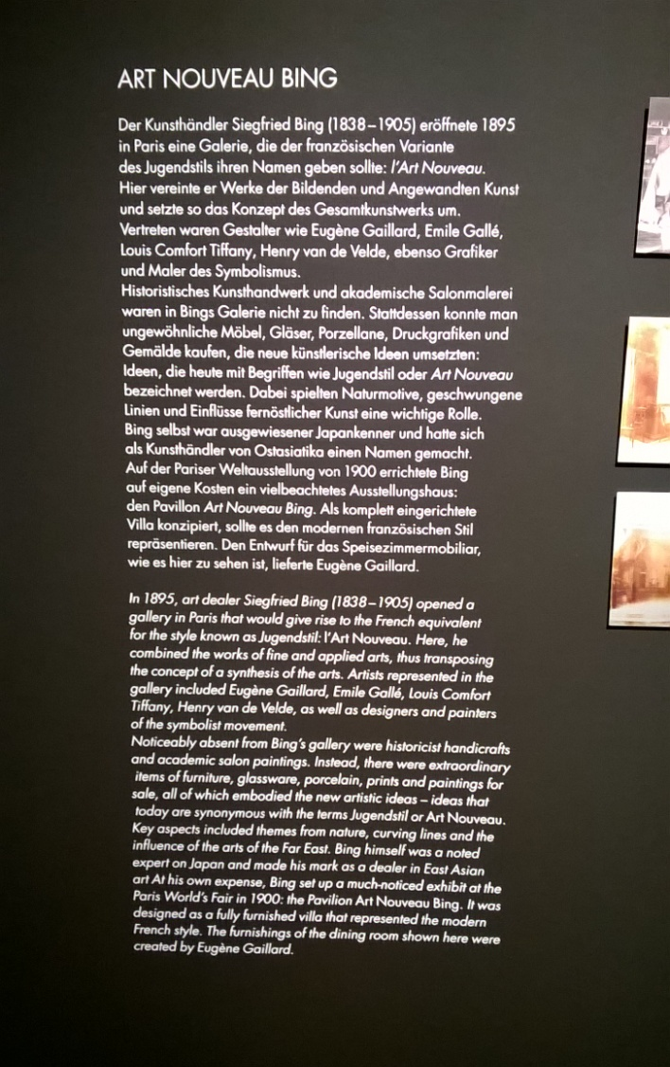
DIDASCALIE: testo nero su fondo bianco oppure testo bianco su fondo nero, spesso bilingui (tedesco-inglese) ma con molte eccezioni solo in tedesco (terzo piano ad esempio).

Slide 25
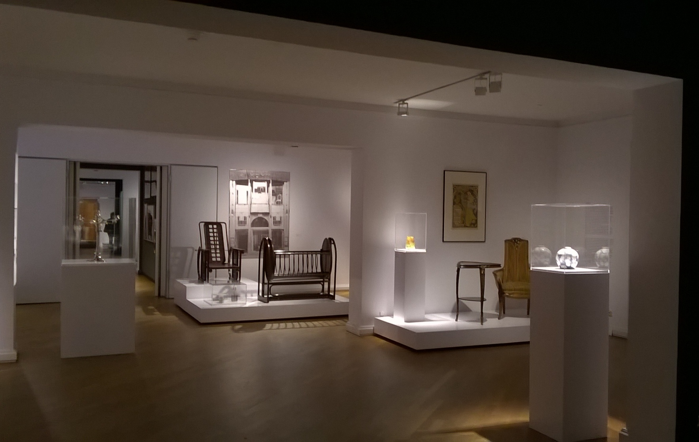

Slide 26
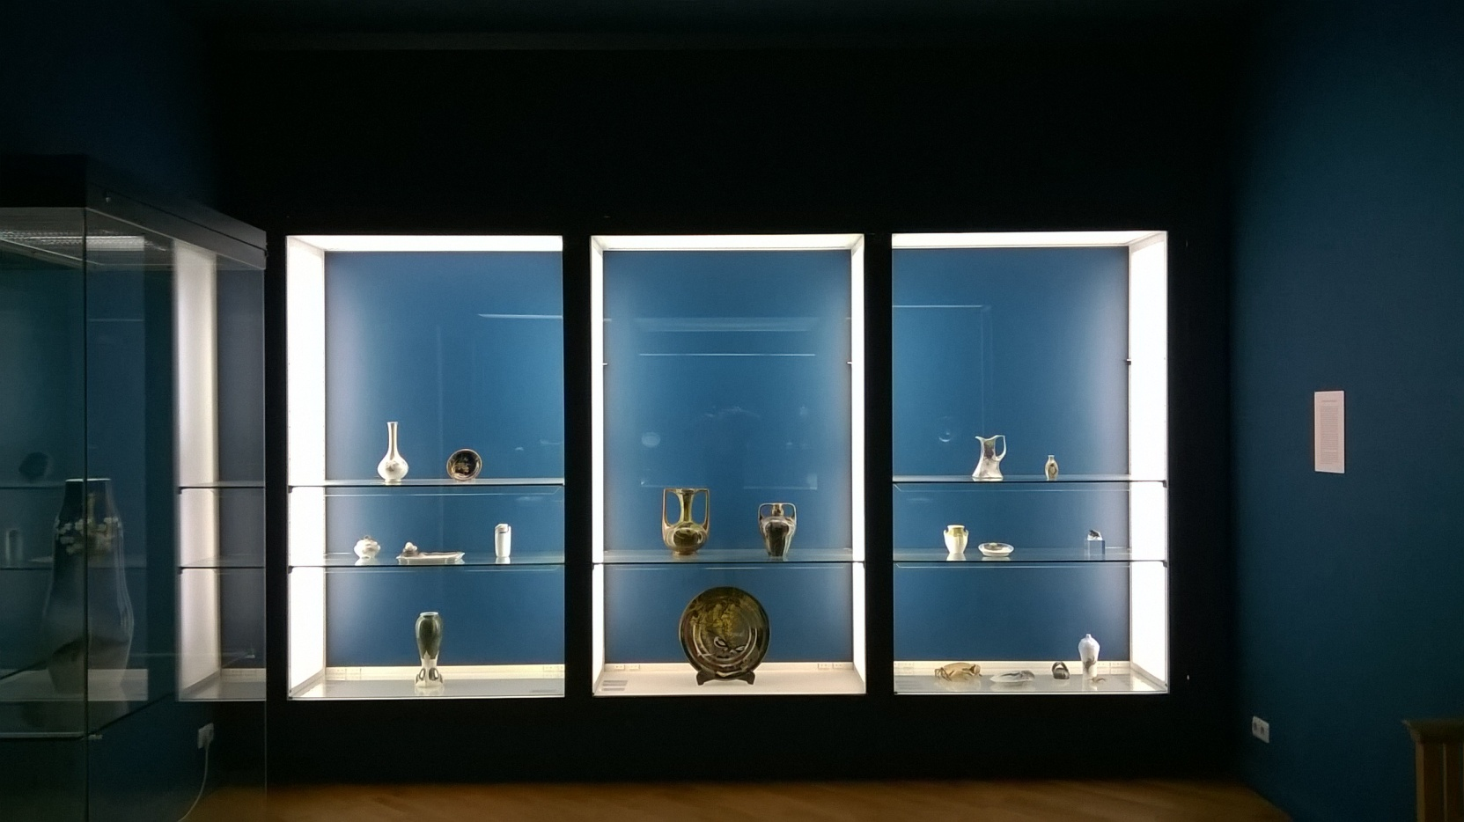
“Tiere in der Kunst um 1900”

Slide 27
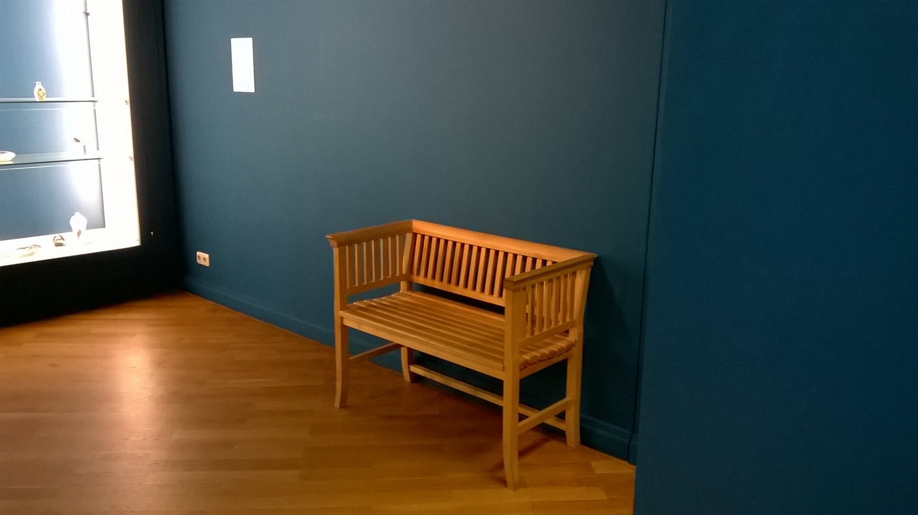

Slide 28
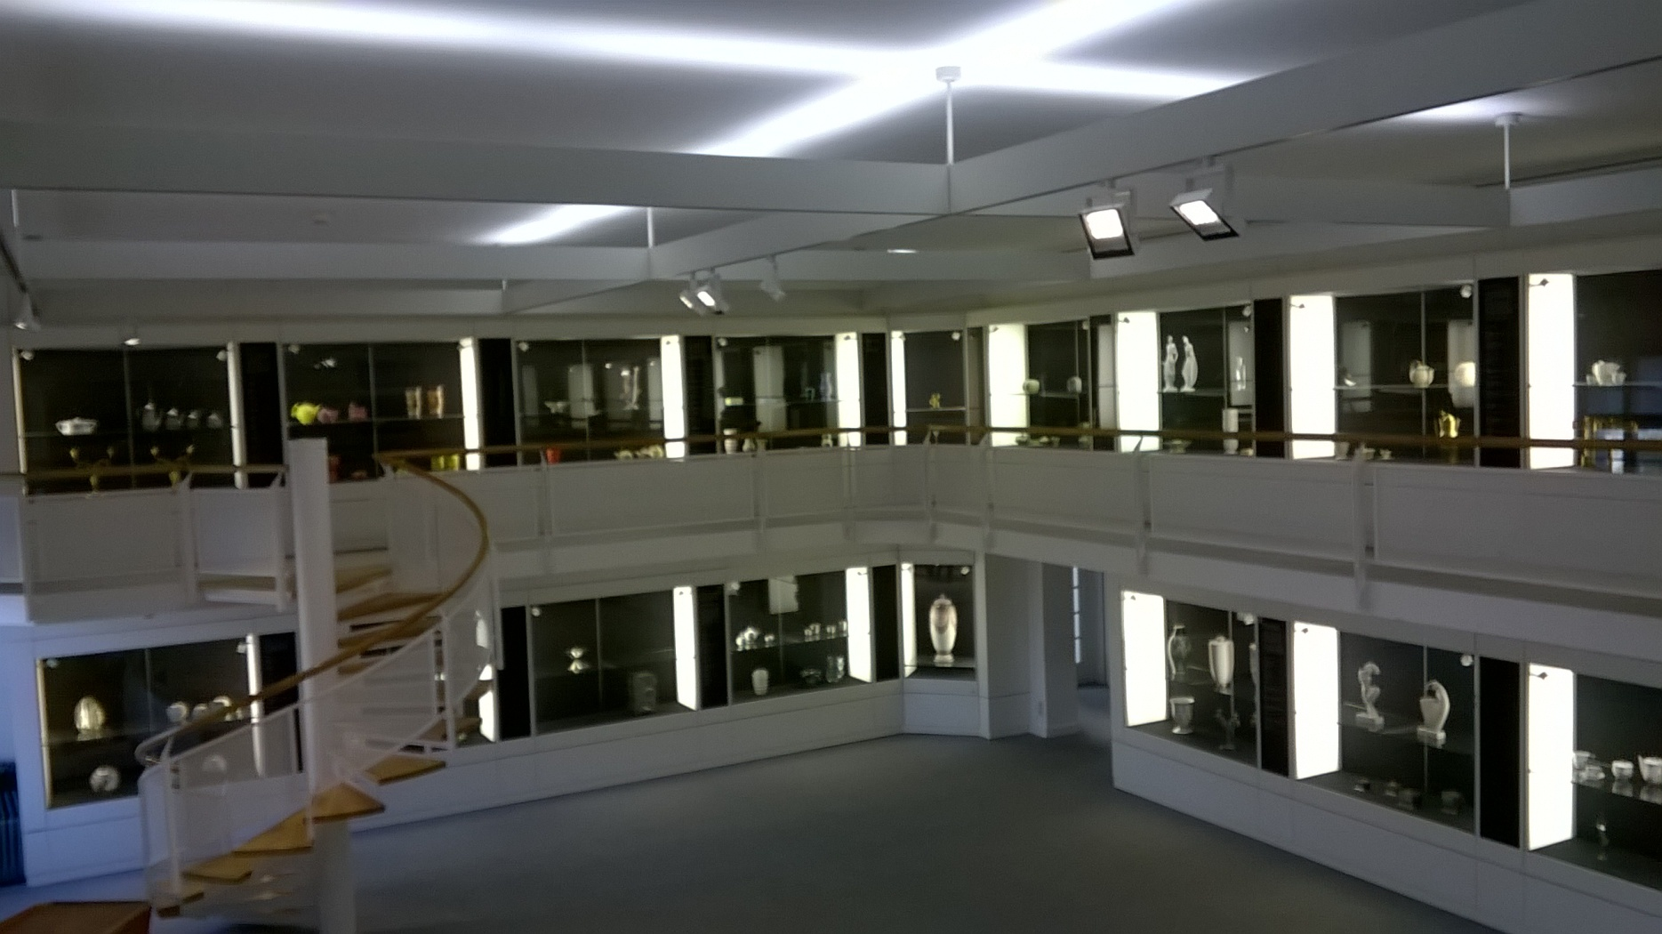

Slide 29
Elementi positivi:
Esposizione ed allestimento elegante e in linea con la collezione.
Percorso tematico e chiarezza espositiva.
Elementi negativi:
Molte didascalie sono solo in tedesco.
Per scattare fotografie all’interno del museo occorre pagare 2€.
Il bookshop offre soltanto libri e cataloghi usati e pressochè solo in tedesco

Slide 30
RIFERIMENTI BIBLIOGRAFICI E SITI INTERNET
I. Becker, C. Kanowski, Bröhan museum. Jugendstil, Art Deco, Funktionalismus, München, Prestel Verlag, 2006.
http://www.broehan-museum.de/

